Slide 1
Гаджеты:
«За» и «Против»
Подготовила воспитатель : группы Курзина С.В.
2016г.

Slide 2
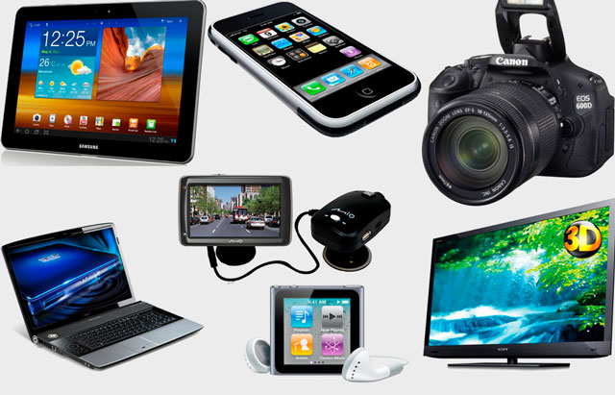
Смартфоны, планшеты, ноутбуки и другие электронные устройства прочно заняли место в нашей жизни. Как минимум один гаджет сейчас есть в каждой современной семье. Неудивительно, что дети начинают пользоваться ими раньше, чем говорить и, тем более, писать от руки. Малыши воспринимают их лишь как игрушку, детям постарше они помогают в учебе.

Slide 3
С одной стороны, современные технологии помогают детям развивать внимание, мелкую моторику, способствуют их интеллектуальному развитию. С другой - они нередко отнимают много времени, которого, в итоге, не хватает на активные занятия и развлечения. Давайте разберемся, насколько полезны, и чем вредны гаджеты для ребенка.

Slide 4
Аргументы «за» Гаджеты - часть технического прогресса. Компьютерные и интернет-технологии - такая же часть жизни современного человека, как холодильник, метро, самолет и другое. Их предназначение - помогать работать и отдыхать с комфортом. Чем раньше ребенок научится пользоваться этими благами цивилизации с пользой для себя - тем лучше. Так что пусть
овладевает новыми навыками.

Slide 5
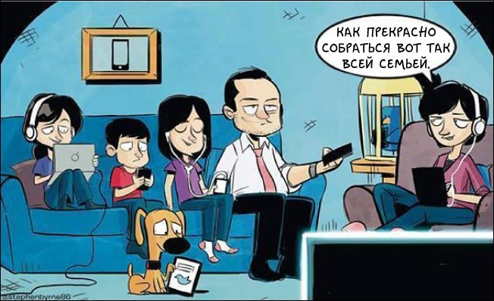
Заполняем паузу с пользой. После появления компьютеров, планшетов, смартфонов родителям больше не нужно ломать голову, чем занять ребенка в очереди в поликлинике или во время длительной поездки. Нет надобности брать с собой пакет игрушек. Теперь можно просто включить малышу любимый мультфильм или игру. Он не заскучает, интересно проведет время, и не будет мешать окружающим.

Slide 6
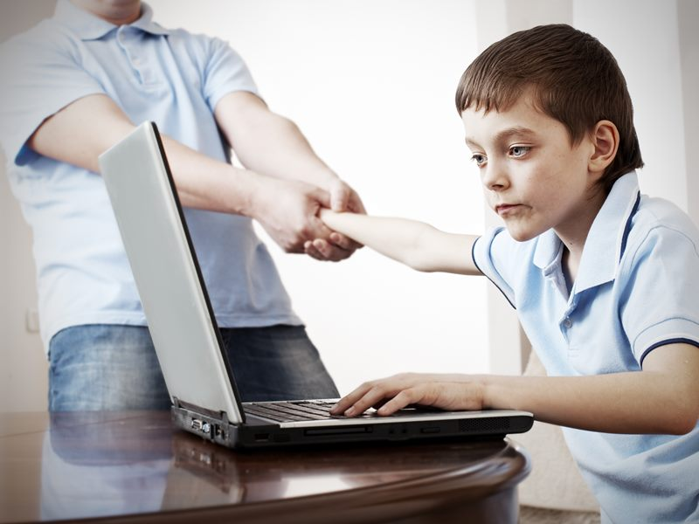
Гаджеты - развивающий инструмент. Разноцветные пирамидки, кубики, пластилин, краски, машинки, пупсы и другие традиционные детские атрибуты - это не просто игрушки, а средство для физического, социального и интеллектуального развития детей. Также и гаджеты, когда малыш хаотично нажимает на кнопки, он развивает мелкую моторику и непроизвольно запоминает некоторые буквы и цифры. Когда рассматривает картинки на экране и выбирает мелодию - тренирует зрительное и слуховое восприятие. Важно направить действия малыша в нужное русло. Существует множество электронных игр, которые расширяют кругозор ребенка и помогают ему освоить различные навыки. На роль одной из таких игр подойдет и простейший графический редактор.

Slide 7
Помощник в учебе. Электронные устройства способны хранить в себе целую библиотеку. Электронная книжка помогает ребенку получать новые знания так же, как и привычная бумажная. К тому же, не нужно нести тяжелую подборку книг из библиотеки и обратно. Достаточно скачать интересующую книгу из Интернета. Родители могут приучить ребенка к тому, что Интернет - кладезь полезной информации, а не только источник игр.

Slide 8
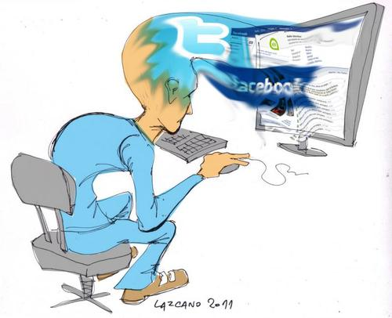
Гаджеты для ребенка: аргументы «против». Проблемы со здоровьем. Технический прогресс освободил людей от многих физических нагрузок. Актуальной проблемой человечества стали гиподинамия и ее последствия для здоровья (избыточный вес, сердечно-сосудистые заболевания, слабость мышечной системы).

Slide 9
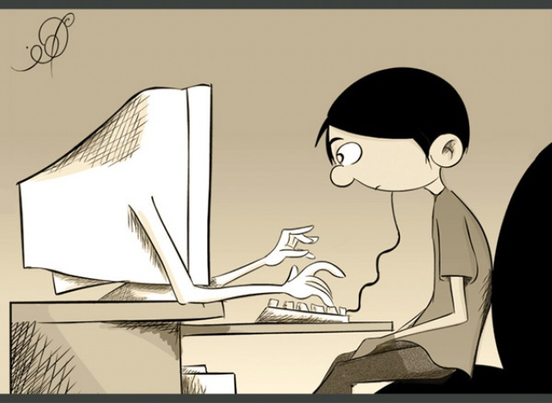
Недостаток движения особенно опасен для растущего детского организма. От длительного сидения на одном месте (а именно этим грозит увлечение гаджетами) нарушается циркуляция крови в ногах, внутренних органах, включая головной мозг. Это плохо сказывается на мыслительных процессах, памяти, концентрации внимания.

Slide 10
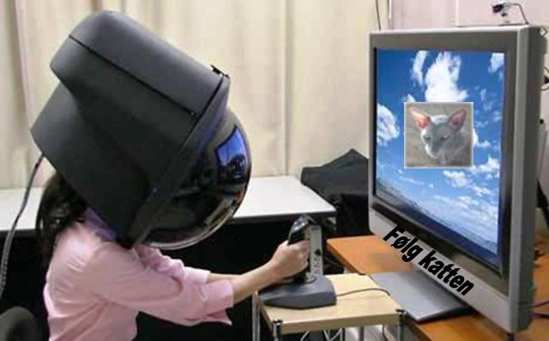
Если ребенок предпочитает компьютерные игры подвижным, его мышечная система становится слабой, нарушается осанка (что ведет к нарушению функций внутренних органов и систем), появляются лишние килограммы

Slide 11
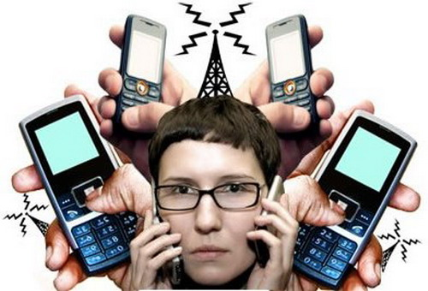
Кроме того, детские глаза испытывают колоссальную нагрузку, рано возникают проблемы со зрением.

Slide 12
Спасибо
за
внимание!

